Slide 1

TRƯỜNG TIỂU HỌC PHÙ ĐỔNG
TẬP ĐỌC – KỂ CHUYỆN LỚP 3
BÀI TẬP LÀM VĂN

Slide 2
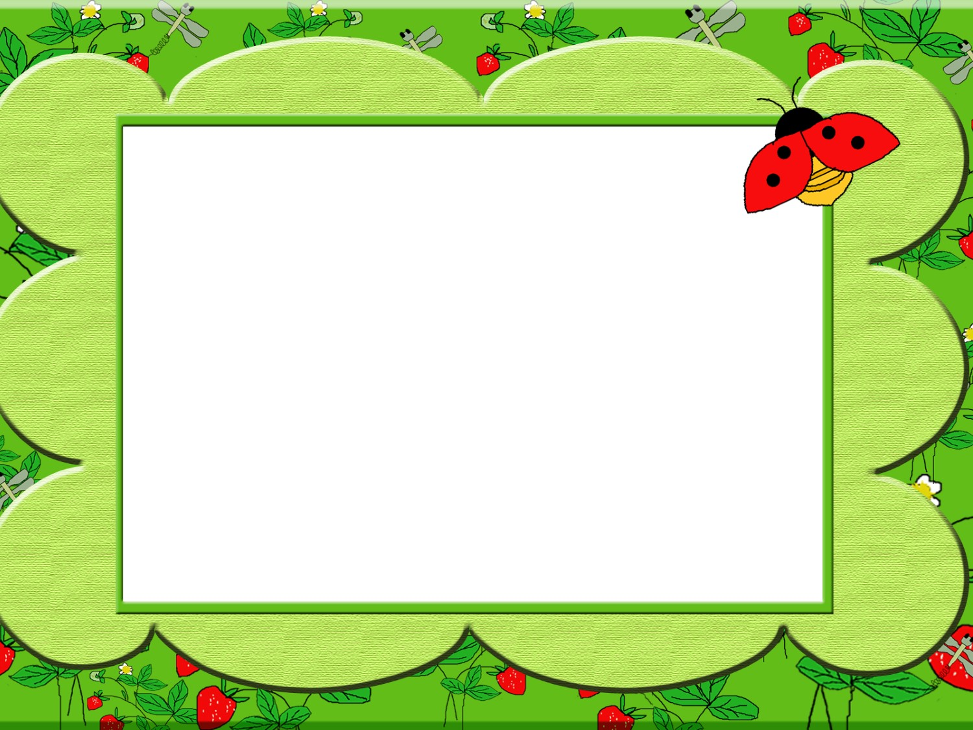
HOẠT ĐỘNG 1
KIỂM TRA BÀI CŨ
Đọc một đoạn con thích trong bài tập đọc “Cuộc họp của chữ viết”
Qua câu chuyện con thấy dấu chấm có tác dụng như thế nào?

Slide 3
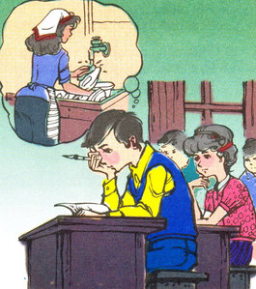

Slide 4
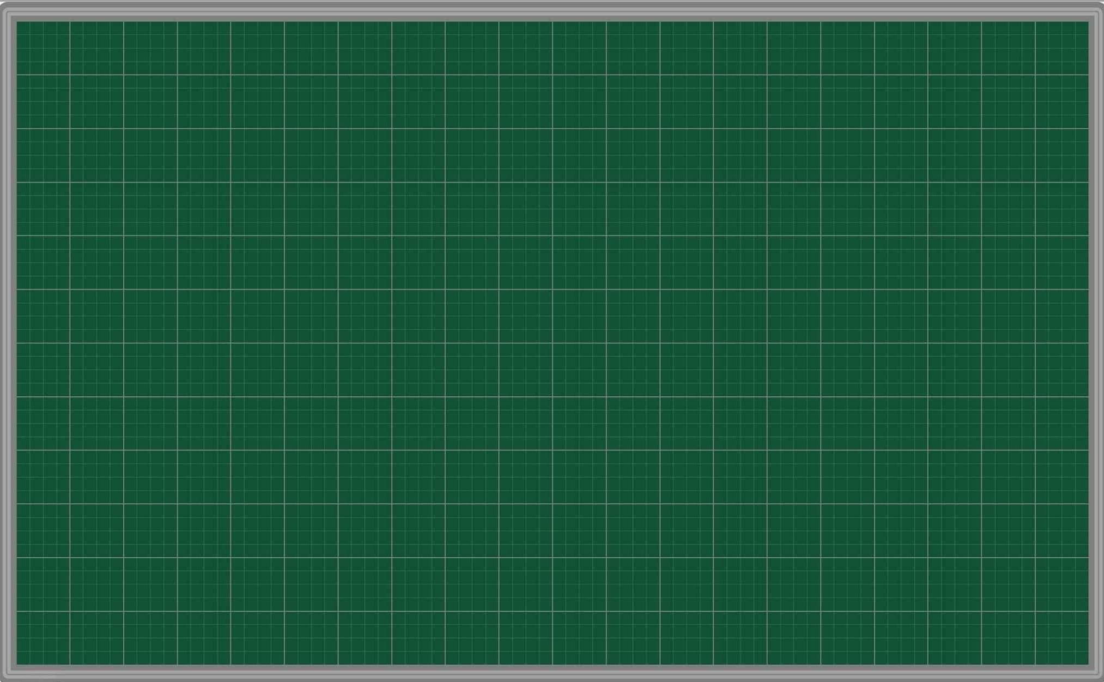
Thứ hai ngày 11 tháng 10 năm 2021
Tập đọc – kể chuyện
Bài tập làm văn

Slide 5
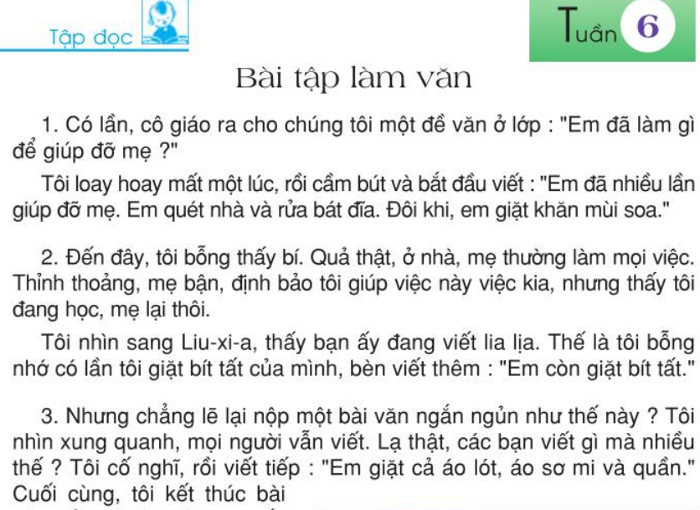
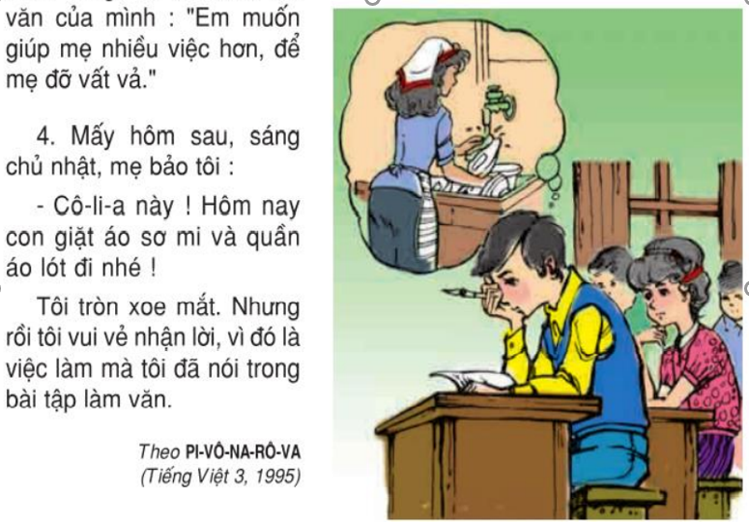
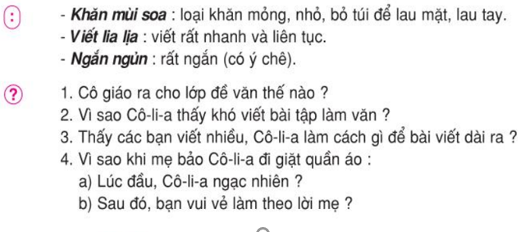

Slide 6
Bài tập làm văn
1. Có lần, cô giáo ra cho chúng tôi một đề văn ở lớp:“Em đã làm gì để giúp đỡ mẹ?”
Tôi loay hoay mất một lúc, rồi cầm bút và bắt đầu viết: “Em đã nhiều lần giúp đỡ mẹ. Em quét nhà và rửa bát đĩa. Đôi khi, em giặt khăn mùi soa.”
2. Đến đây, tôi bỗng thấy bí. Quả thật, ở nhà, mẹ thường làm mọi việc. Thỉnh thoảng, mẹ bận, định bảo tôi giúp việc này việc kia, nhưng thấy tôi đang học, mẹ lại thôi.
Tôi nhìn sang Liu-xi-a, thấy bạn ấy đang viết lia lịa. Thế là tôi bỗng nhớ có lần tôi giặt bít tất của mình, bèn viết thêm: “Em còn giặt bít tất.”
3. Nhưng chẳng lẽ lại nộp một bài văn ngắn ngủn như thế này? Tôi nhìn xung quanh, mọi người vẫn viết. Lạ thật, các bạn viết gì mà nhiều thế? Tôi cố nghĩ, rồi viết tiếp: “Em giặt cả áo lót, áo sơ mi và quần.” Cuối cùng, tôi cũng kết thúc bài văn của mình: “Em muốn giúp mẹ nhiều việc hơn, để mẹ đỡ vất vả.”
4. Mấy hôm sau, sáng chủ nhật, mẹ bảo tôi:
- Cô-li-a này! Hôm nay con giặt áo sơ mi và quần áo lót đi nhé!
Tôi tròn xoe mắt. Nhưng rồi tôi vui vẻ nhận lời, vì đó là việc làm mà tôi đã nói trong bài tập làm văn.
Theo Pi-vô-na-rô-va

Slide 7

LUYỆN ĐỌC
- Đọc nối tiếp đoạn lần 1

Slide 8

Bài tập làm văn
1. Có lần, cô giáo ra cho chúng tôi một đề văn ở lớp: “Em đã làm gì để giúp đỡ mẹ?”
Tôi loay hoay mất một lúc, rồi cầm bút và bắt đầu viết: “Em đã nhiều lần giúp đỡ mẹ. Em quét nhà và rửa bát đĩa. Đôi khi, em giặt khăn mùi soa.”

Slide 9
2. Đến đây, tôi bỗng thấy bí. Quả thật, ở nhà, mẹ thường làm mọi việc. Thỉnh thoảng, mẹ bận, định bảo tôi giúp việc này việc kia, nhưng thấy tôi đang học, mẹ lại thôi.
Tôi nhìn sang Liu-xi-a, thấy bạn ấy đang viết lia lịa. Thế là tôi bỗng nhớ có lần tôi giặt bít tất của mình, bèn viết thêm: “Em còn giặt bít tất.”

Slide 10
3. Nhưng chẳng lẽ lại nộp một bài văn ngắn ngủn như thế này? Tôi nhìn xung quanh, mọi người vẫn viết. Lạ thật, các bạn viết gì mà nhiều thế? Tôi cố nghĩ, rồi viết tiếp: “Em giặt cả áo lót, áo sơ mi và quần.”
Cuối cùng, tôi cũng kết thúc bài văn của mình: “Em muốn giúp mẹ nhiều việc hơn, để mẹ đỡ vất vả.”

Slide 11
4. Mấy hôm sau, sáng chủ nhật, mẹ bảo tôi:
- Cô-li-a này! Hôm nay con giặt áo sơ mi và quần áo lót đi nhé!
Tôi tròn xoe mắt. Nhưng rồi tôi vui vẻ nhận lời, vì đó là việc làm mà tôi đã nói trong bài tập làm văn.
Theo Pi-vô-na-rô-va

Slide 12
Luyện đọc
Liu-xi-a
làm văn
Cô-li-a
loay hoay
lia lịa

Slide 13
LUYỆN ĐỌC
- Đọc nối tiếp đoạn lần 2

Slide 14
Bài tập làm văn
1. Có lần, cô giáo ra cho chúng tôi một đề văn ở lớp: “Em đã làm gì để giúp đỡ mẹ?”
Tôi loay hoay mất một lúc, rồi cầm bút và bắt đầu viết: “Em đã nhiều lần giúp đỡ mẹ. Em quét nhà và rửa bát đĩa. Đôi khi, em giặt khăn mùi soa.”

Slide 15
2. Đến đây, tôi bỗng thấy bí. Quả thật, ở nhà, mẹ thường làm mọi việc. Thỉnh thoảng, mẹ bận, định bảo tôi giúp việc này việc kia, nhưng thấy tôi đang học, mẹ lại thôi.
Tôi nhìn sang Liu-xi-a, thấy bạn ấy đang viết lia lịa. Thế là tôi bỗng nhớ có lần tôi giặt bít tất của mình, bèn viết thêm: “Em còn giặt bít tất.”

Slide 16
3. Nhưng chẳng lẽ lại nộp một bài văn ngắn ngủn như thế này? Tôi nhìn xung quanh, mọi người vẫn viết. Lạ thật, các bạn viết gì mà nhiều thế? Tôi cố nghĩ, rồi viết tiếp: “Em giặt cả áo lót, áo sơ mi và quần.”
Cuối cùng, tôi cũng kết thúc bài văn của mình: “Em muốn giúp mẹ nhiều việc hơn, để mẹ đỡ vất vả.”

Slide 17
4. Mấy hôm sau, sáng chủ nhật, mẹ bảo tôi:
- Cô-li-a này! Hôm nay con giặt áo sơ mi và quần áo lót đi nhé!
Tôi tròn xoe mắt. Nhưng rồi tôi vui vẻ nhận lời, vì đó là việc làm mà tôi đã nói trong bài tập làm văn.
Theo Pi-vô-na-rô-va

Slide 18
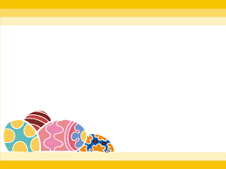
Nhưng chẳng lẽ lại nộp một bài văn ngắn ngủn như thế này? Tôi nhìn xung quanh, mọi người vẫn viết. Lạ thật, các bạn viết gì mà nhiều thế?
/
/
/
/
/
/
/
/
/

Slide 19
LUYỆN ĐỌC
- Đọc nối tiếp đoạn lần 3

Slide 20

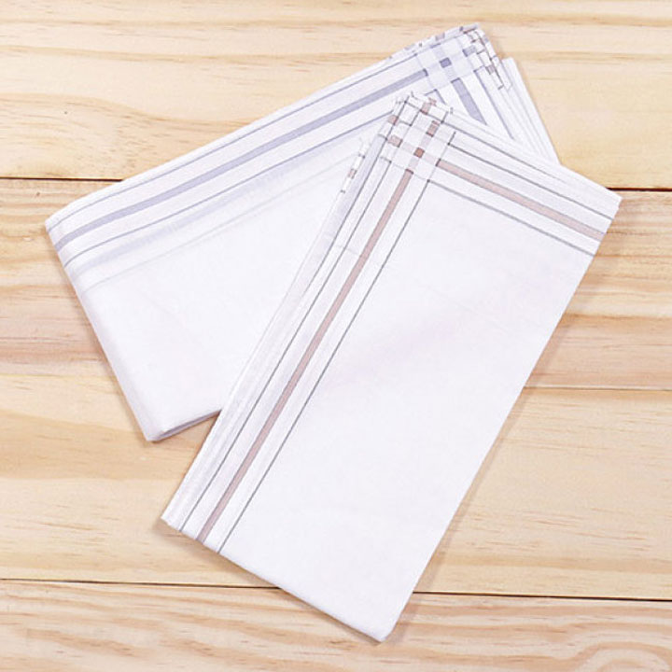

khăn mùi soa
Loại khăn mỏng bỏ túi
để lau mặt, lau tay.

Slide 21
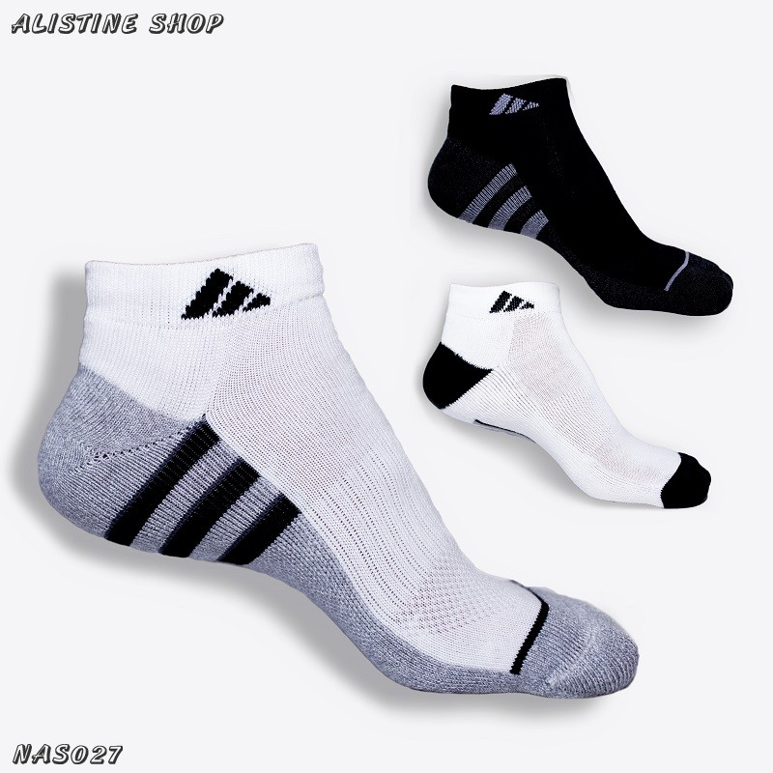
bít tất
vớ

Slide 22
viết lia lịa
viết rất nhanh và liên tục
ngắn ngủn
rất ngắn và có ý chê

Slide 23

khăn mùi soa
bít tất
Loại khăn mỏng bỏ túi
để lau mặt, lau tay.
vớ
viết lia lịa
ngắn ngủn
viết rất nhanh và liên tục
rất ngắn và có ý chê

Slide 24
TÌM HIỂU BÀI

Slide 25

Tìm hiểu bài
Nhân vật “tôi” trong bài tên là gì?
Nhân vật “tôi” tên là Cô-li-a.

Slide 26
Bài tập làm văn
1. Có lần, cô giáo ra cho chúng tôi một đề văn ở lớp : “Em đã làm gì để giúp đỡ mẹ ?”
Tôi loay hoay mất một lúc, rồi cầm bút và bắt đầu viết : “Em đã nhiều lần giúp đỡ mẹ. Em quét nhà và rửa bát đĩa. Đôi khi, em giặt khăn mùi soa.”

Slide 27
Câu 1 . Cô giáo ra cho lớp đề văn thế nào?
Trả lời :
Cô giáo ra cho lớp đề văn : Em đã làm gì để giúp đỡ mẹ?

Slide 28
2. Đến đây, tôi bỗng thấy bí. Quả thật, ở nhà, mẹ thường làm mọi việc. Thỉnh thoảng, mẹ bận, định bảo tôi giúp việc này việc kia, nhưng thấy tôi đang học, mẹ lại thôi.
Tôi nhìn sang Liu-xi-a, thấy bạn ấy đang viết lia lịa. Thế là tôi bỗng nhớ có lần tôi giặt bít tất của mình, bèn viết thêm : “Em còn giặt bít tất”.

Slide 29
Câu 2. Vì sao Cô-li-a thấy khó viết bài tập làm văn?
Vì thỉnh thoảng Cô-li-a mới làm một vài việc lặt vặt.
Trả lời :
Vì ở nhà, mẹ thường làm mọi việc, dành thời gian cho Cô-li-a học.

Slide 30
3. Nhưng chẳng lẽ lại nộp một bài văn ngắn ngủn như thế này ? Tôi nhìn xung quanh, mọi người vẫn viết. Lạ thật, các bạn viết gì mà nhiều thế ? Tôi cố nghĩ, rồi viết tiếp: “Em giặt cả áo lót, áo sơ mi và quần.” Cuối cùng, tôi kết thúc bài văn của mình: “Em muốn giúp mẹ nhiều việc hơn, để mẹ đỡ vất vả.”

Slide 31
Câu 3. Thấy các bạn viết nhiều, Cô-li-a làm cách gì để bài viết dài ra?
Trả lời :
Cô-li-a cố nhớ lại những việc thỉnh thoảng mới làm và kể ra cả những việc mình chưa bao giờ làm như giặt áo lót, áo sơ mi và quần. Cô-li-a viết một điều có thể trước đây bạn chưa nghĩ đến: “muốn giúp mẹ nhiều việc hơn, để mẹ đỡ vất vả.”

Slide 32
4. Mấy hôm sau, sáng chủ nhật, mẹ bảo tôi:
- Cô-li-a này ! Hôm nay con giặt áo sơ mi và quần lót đi nhé!
Tôi tròn xoe mắt. Nhưng rồi tôi vui vẻ nhận lời, vì đó là việc làm mà tôi đã nói trong bài tập làm văn.
Tiếng Việt 3, 1995

Slide 33
Câu 4. Vì sao khi mẹ bảo Cô-li-a đi giặt quần áo:
a. Lúc đầu Cô-li-a ngạc nhiên?
Cô-li-a ngạc nhiên vì chưa bao giờ phải giặt quần áo, đây là lần đầu mẹ bảo bạn làm việc này.
Trả lời :

Slide 34
Câu 4. b. Vì sao, bạn vui vẻ làm theo lời mẹ?
Cô-li-a vui vẻ làm theo lời mẹ vì nhớ ra đó là điều mà bạn đã nói trong bài tập làm văn.
Trả lời :

Slide 35

Bài tập đọc giúp em hiểu được điều gì?
Bài tập đọc giúp em hiểu lời nói phải đi đôi với việc làm. Những điều học sinh đã tự nói tốt về mình phải cố làm cho bằng được.

Slide 36

NỘI DUNG
Lời nói của học sinh phải đi đôi với việc làm, đã nói thì phải cố làm cho được điều muốn nói.

Slide 37
Luyện đọc lại
Mấy hôm sau, sáng chủ nhật, mẹ bảo tôi:
- Cô-li-a này ! Hôm nay con giặt áo sơ mi và quần áo lót đi nhé!
Tôi tròn xoe mắt. Nhưng rồi tôi vui vẻ nhận lời, vì đó là việc làm mà tôi đã nói trong bài tập làm văn.

Slide 38

KỂ CHUYỆN
Bài tập làm văn

Slide 39
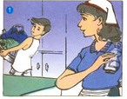
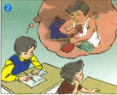
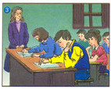
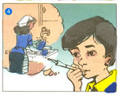
Sắp xếp lại các tranh sau theo đúng thứ tự trong câu chuyện: Bài tập làm văn.
1
2
3
4

Slide 40
* Thứ tự các tranh đúng là:
3
4
Hãy kể lại 1 đoạn của câu chuyện bằng lời của em.
2
1

Slide 41
* Đoạn 1: Cô giáo ra đề tập làm văn ở lớp: Em đã làm gì để giúp đỡ mẹ? Cô- li- a loay hoay một lúc rồi bạn bắt đầu viết:
- Em đã nhiều lần giúp đỡ mẹ. Em quét nhà và rửa bát đĩa, đôi khi em giặt khăn mùi soa.
3

Slide 42
* Đoạn 2: Ở nhà của Cô-li-a mọi việc thường là do mẹ cậu làm hết. Thỉnh thoảng mẹ bận định nhờ cậu làm giúp, nhưng thấy cậu đang học mẹ lại thôi. Cậu nhìn sang các bạn thấy các bạn cậu đang viết lia lịa, cậu bỗng cố nghĩ và viết thêm: “Em còn giặt bít tất”.
4

Slide 43
* Đoạn 3:
Thấy bài văn ngắn quá, mọi người vẫn viết. Cậu cố nghĩ ra và viết tiếp:
“ Em giặt cả áo lót,áo sơ mi và quần”. Cuối cùng cậu ta kết thúc bài văn: “ Em muốn giúp mẹ nhiều việc hơn để mẹ đỡ vất vả”.
2

Slide 44
* Đoạn 4: Một sáng chủ nhật, mẹ cậu bảo:
- Hôm nay, con giặt áo sơ mi và quần áo lót đi nhé.
Cậu tròn xoe mắt nhưng rồi cậu vui vẻ đi làm vì đó là việc làm cậu đã nói trong bài tập làm văn.
1

Slide 45
THI KỂ CHUYỆN
3
4
2
1

Slide 46

Cô chúc các em chăm ngoan, học giỏi
Dặn dò

